Slide 1
Pierdante Piccioni
Meno Dodici
La Pneumologia non la puoi dimenticare
Trieste
3 aprile 2017

Slide 2
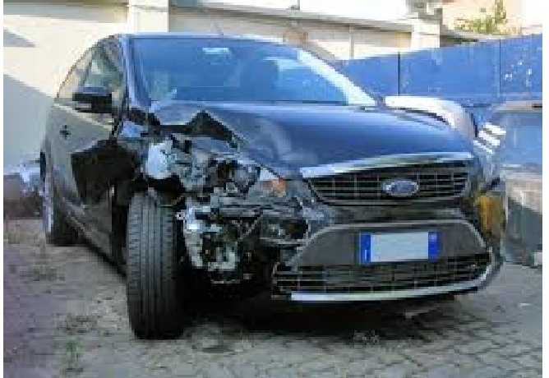
31 maggio 2013 TRAUMA CRANICO

Slide 3
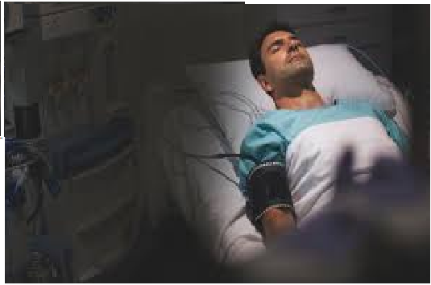
Il Coma

Slide 4
Il risveglio
25 ottobre 2001

Slide 5
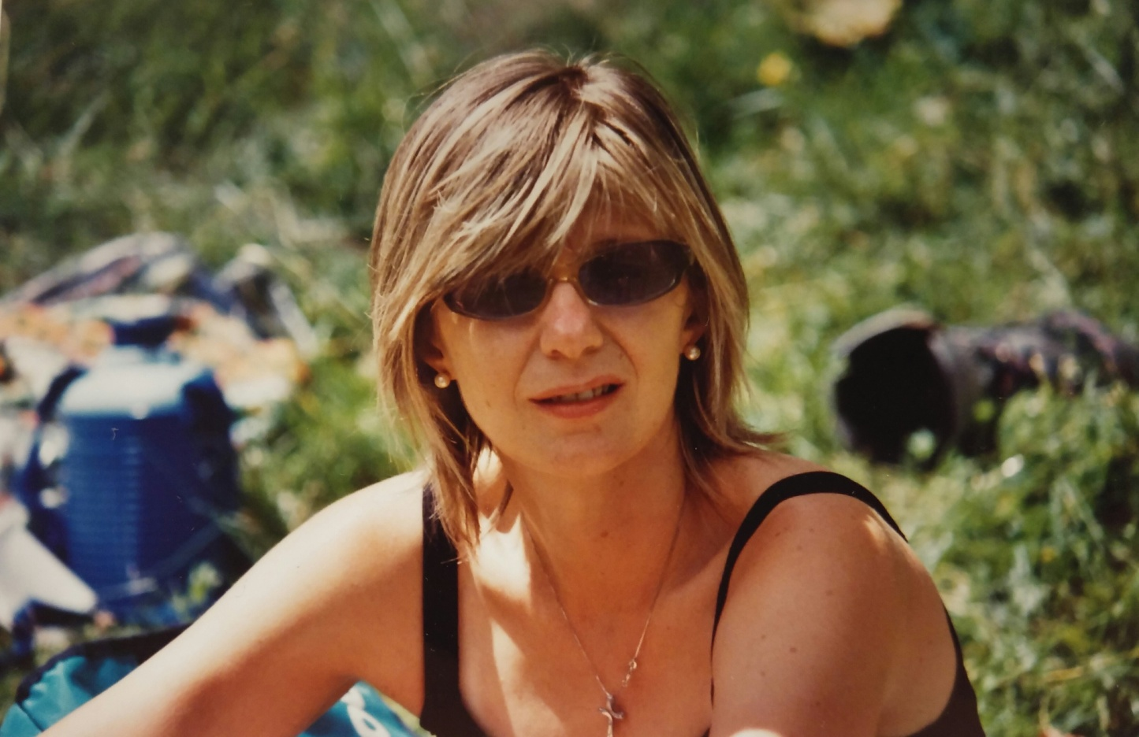
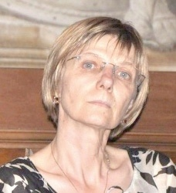
Mia moglie

Slide 6
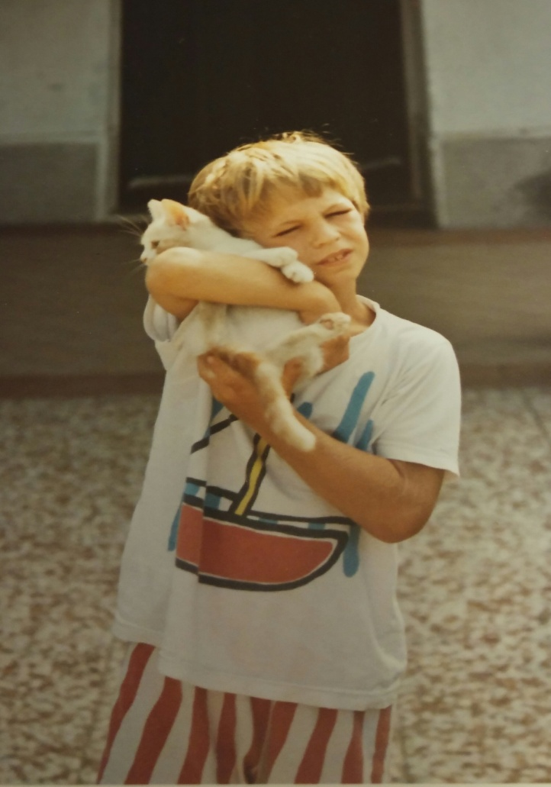
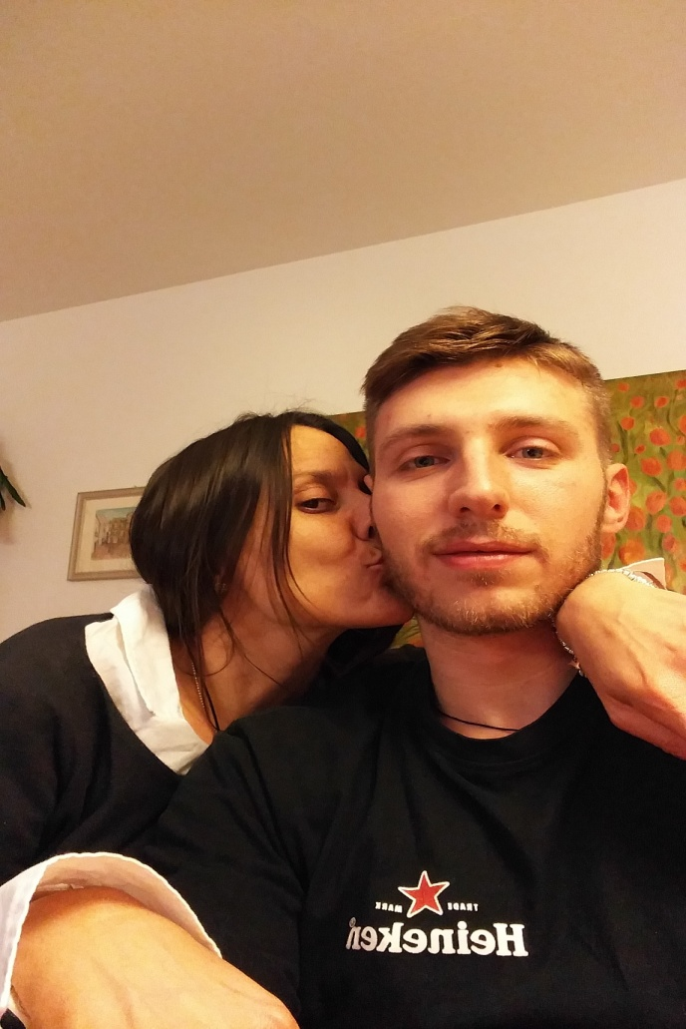
I miei bambini

Slide 7
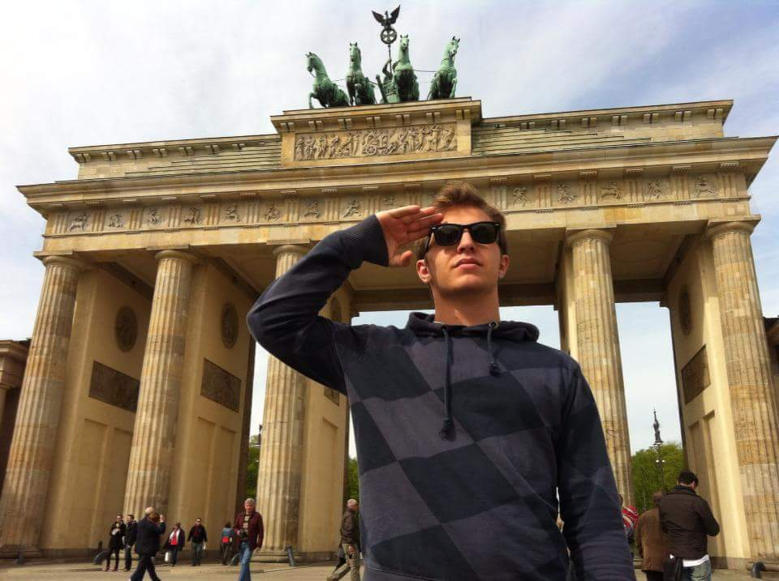
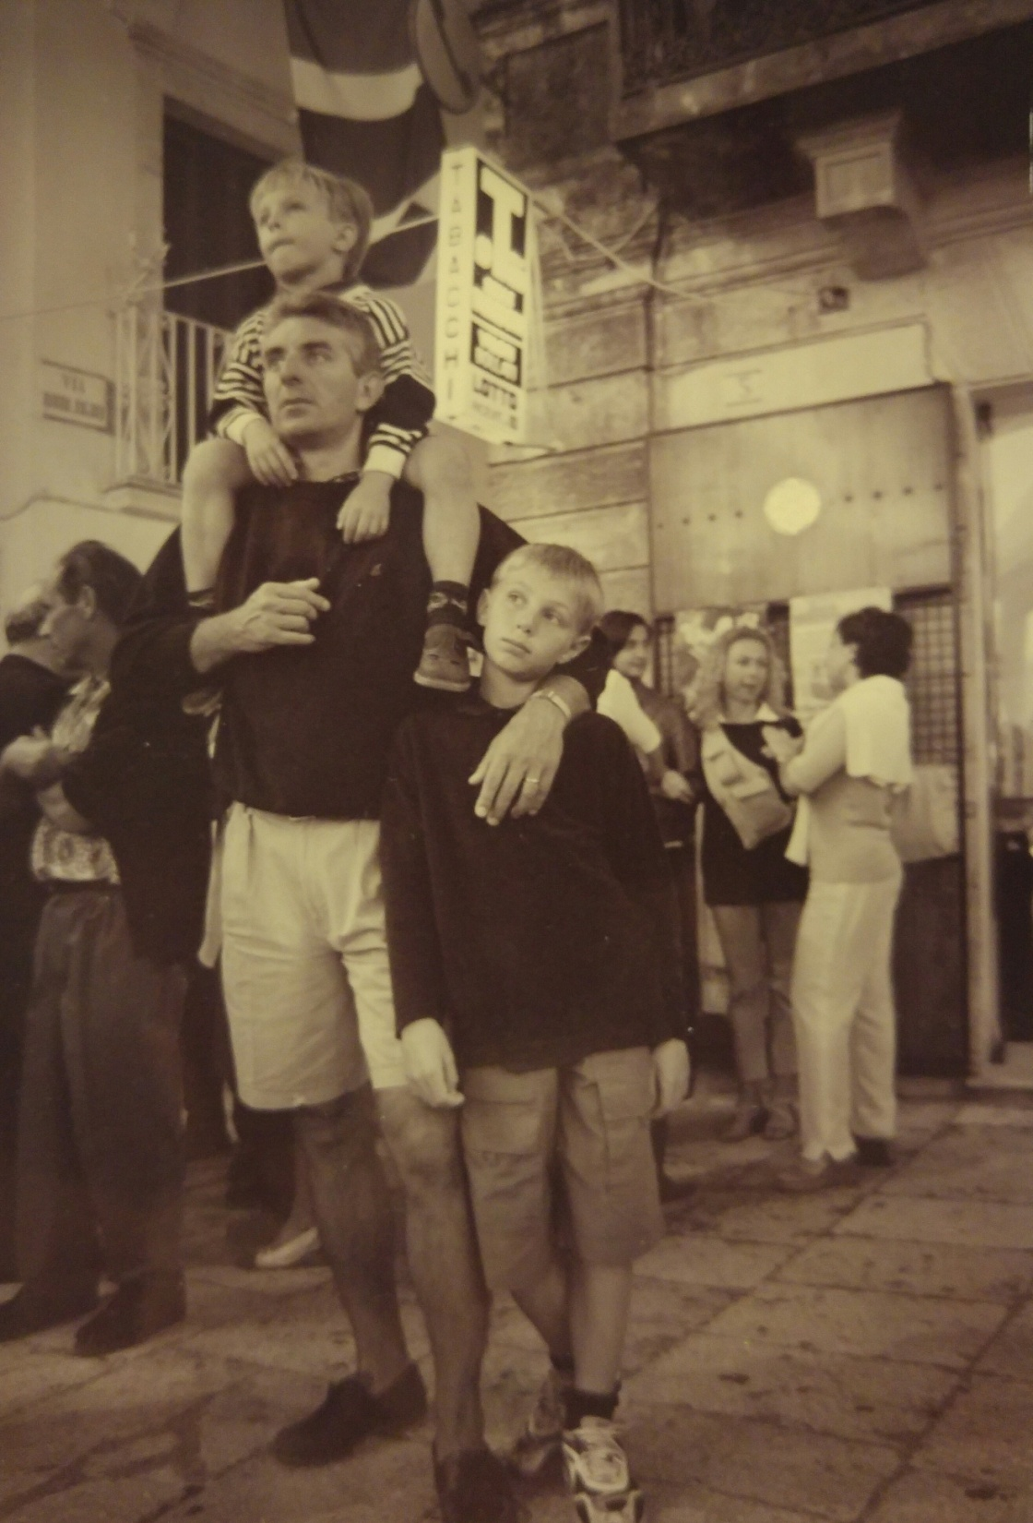

Slide 8
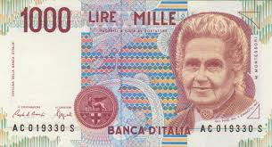
Le novita’

Slide 9
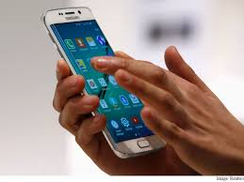
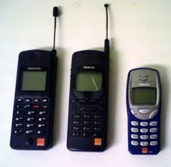
Lo stupore

Slide 10
Facebook è stato lanciato il 4 febbraio 2004
Youtube è stata fondata il 14 febbraio 2005
Twitter ha visto la luce nel marzo 2006
WhatsApp Messenger è stata creata nel 2009
Instagram è stata lanciata il 6 ottobre 2010
Dal 29 novembre 2011 tutte le aziende devono disporre e comunicare alla Camera di Commercio il proprio indirizzo di Posta Elettronica Certificata.

Slide 11
Università degli Studi di Pavia Department of Brain and Behavioral Sciences
E’ stata eseguita una estesa valutazione neuropsicologica con test specifici e standardizzati sulla popolazione normale per esplorare le seguenti funzioni
Linguaggio ( comprensione e produzione)
Attenzione
Percezione visuo-spaziale
Pianificazione motoria
Funzioni strategiche
Ragionamento analogico
Memoria

Slide 12
Università degli Studi di Pavia Department of Brain and Behavioral Sciences
Fatta salva l’amnesia retrograda, il quadro cognitivo risulta nella norma, così come appaiono adeguati il comportamento ed il tono dell’umore ( considerando l’evento la deflessione negativa risulta coerente).
Si segnala l’integrità delle funzioni attentive, di apprendimento ed esecutive, in quanto presupposti necessari e positivi per l’applicazione di strategie di compensazione attraverso cicli di riabilitazione cognitivo-comportamentali mirati

Slide 13
TERAPIA
Antidepressivi ( SSRI )
+
Psicoterapia
Treatment refusal and premature termination in psycotherapy, pharmacotherapy, and their combination. A meta-analysis of head-to-head comparisons
Swift JK, et al.
Psychotherapy . 2017 Mar;54(1):47-57.

Slide 14
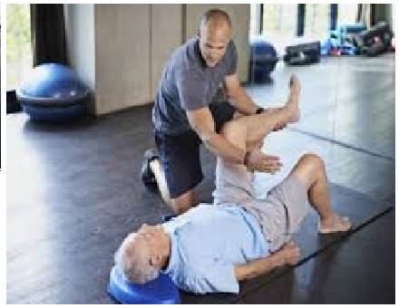
La riabilitazione fisica

Slide 15
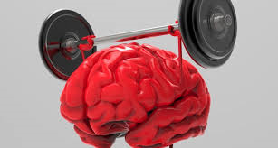
La riabilitazione neuro-cognitiva

Slide 16
La riabilitazione “social”

Slide 17
CURRICULUM VITAE
Dal 31 maggio 2013 ha iniziato a frequentare un
“Master” in “Pazientologia”
presso diverse strutture sanitarie italiane.

Slide 18
La mia Pet

Slide 19
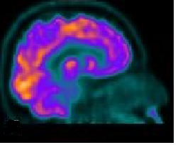
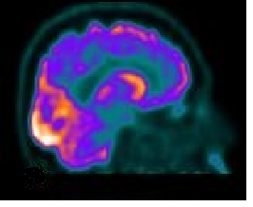
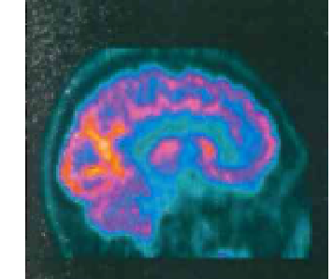
Normale
Demente
Io…

Slide 20
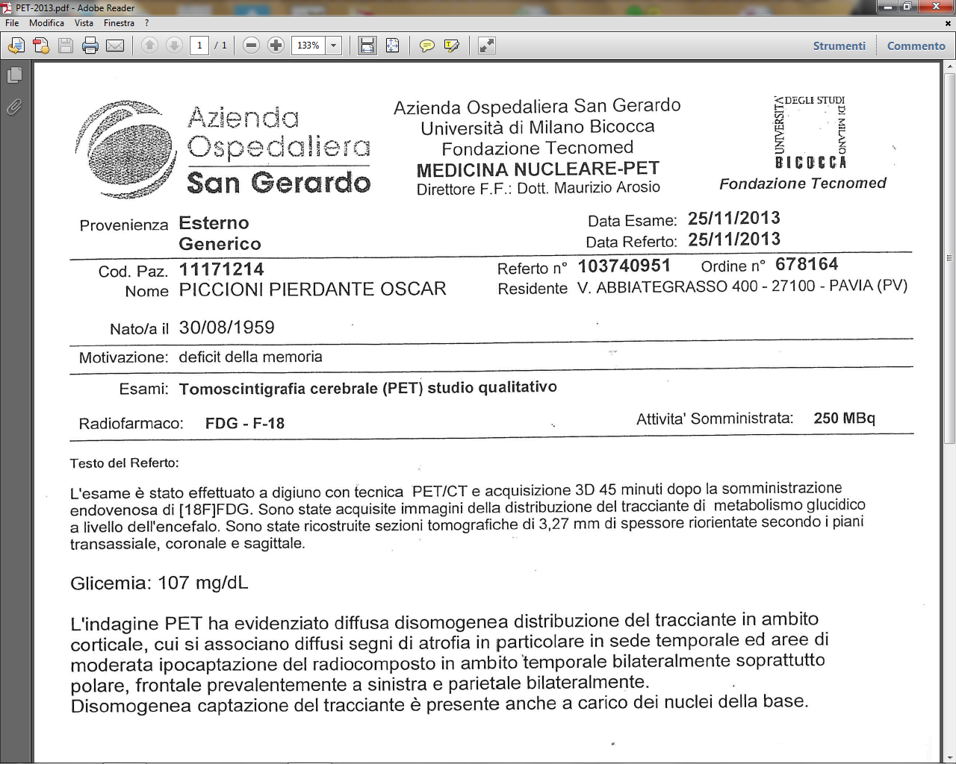

Slide 21
Domanda
Conta di più la clinica o conta di più il referto ?

Slide 22
Domanda
Vi fareste curare da un medico che ha questo referto ?

Slide 23
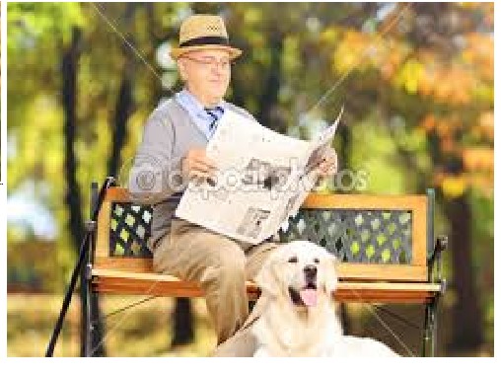
La pensione di Invalidità

Slide 24
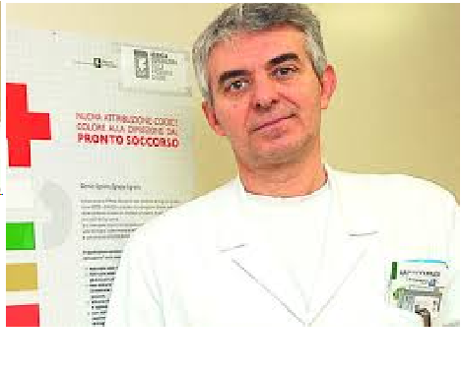
Da primario

Slide 25
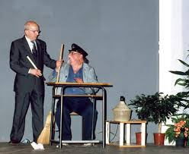
a bidello

Slide 26
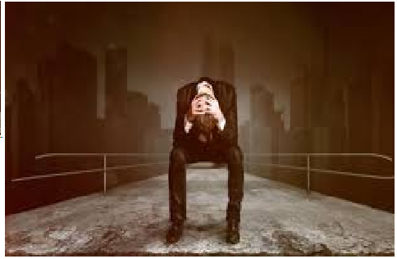
La depressione

Slide 27
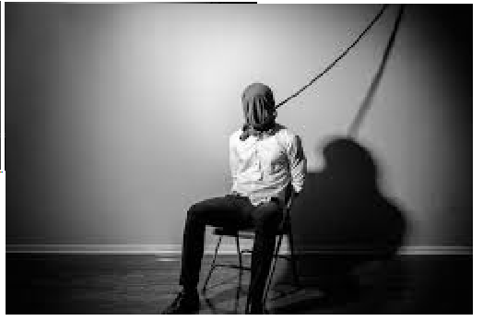
Il suicidio

Slide 28
Cosa voglio davvero fare da grande ?
Ristudiare quello che mi serve per ritornare a fare il
MEDICO

Slide 29
S
F
I
G
D
A

Slide 30
IL METODO
Tutti i giorni
2 ore di studio
15 minuti di pausa
2 ore di studio
15 minuti di pausa
2 ore …….

Slide 31
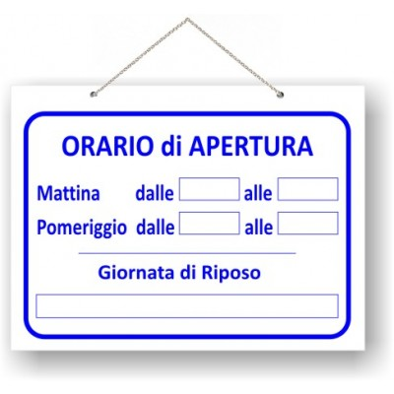
La biblioteca

Slide 32
Internet

Slide 33
L'Index Medicus (IM) è una pubblicazione della National Library of Medicine (NLM) che ha indicizzato le principali riviste di medicina e di scienze biomediche, inizialmente solo statunitensi, quindi di tutto il mondo.
La pubblicazione, iniziata nel 1879, è terminata nel 2004 con il volume numero 45, ed è stata sostituita dal database MEDLINE.
MEDLINE è disponibile gratuitamente per tutti gli utenti di internet attraverso “Entrez" e “PubMed"

Slide 34
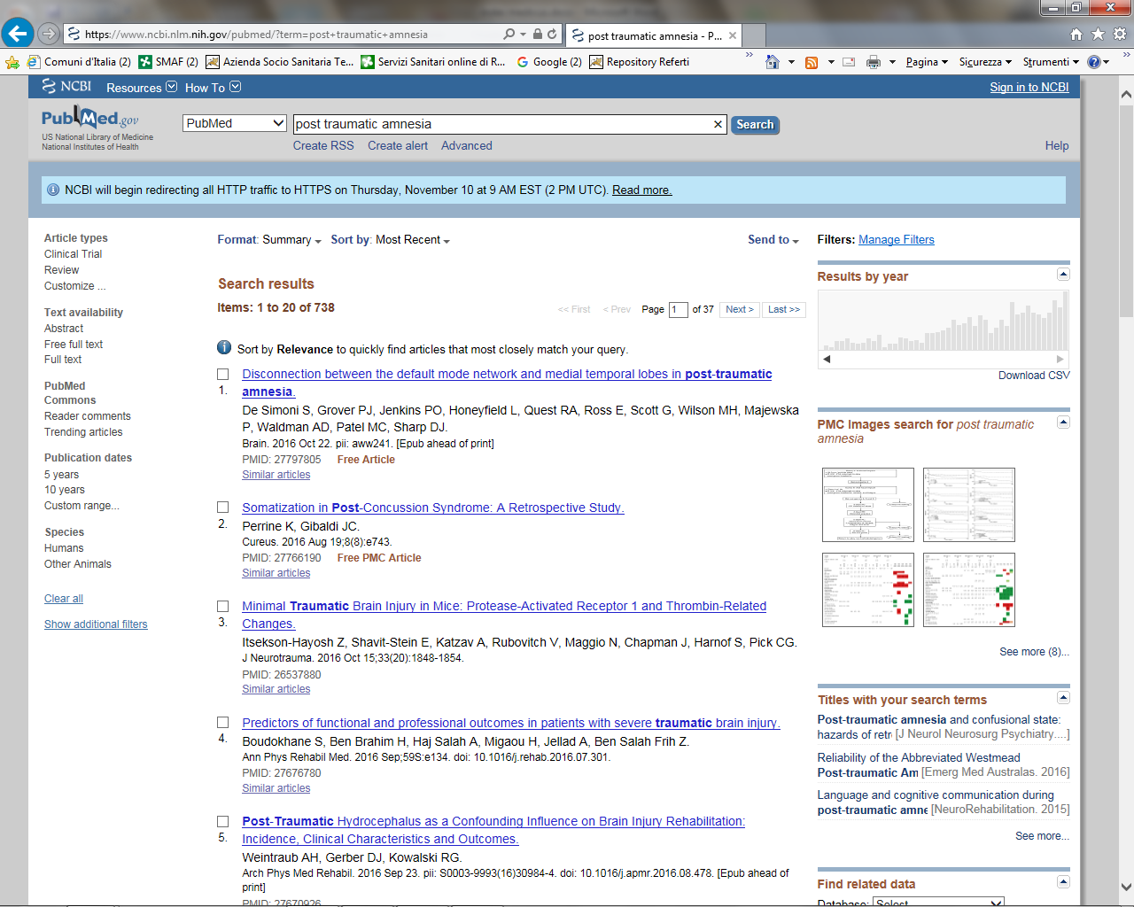

Slide 35
Ricordiamo la Storia
TAC = metà anni 70 ( Nobel 1979 )
RMN = fine anni 80 ( Nobel 2003 )
PET = fine anni 90 ( )

Slide 36
Post-traumatic amnesia in closed head injury.
Russel Wr. Smith A.
Archivies of Neurology, July 1961

Slide 37
To do or not to do? Magnetic resonance imaging in mild traumatic brain injury
Aichner F.
Brain Inj. Feb. 2001

Slide 38
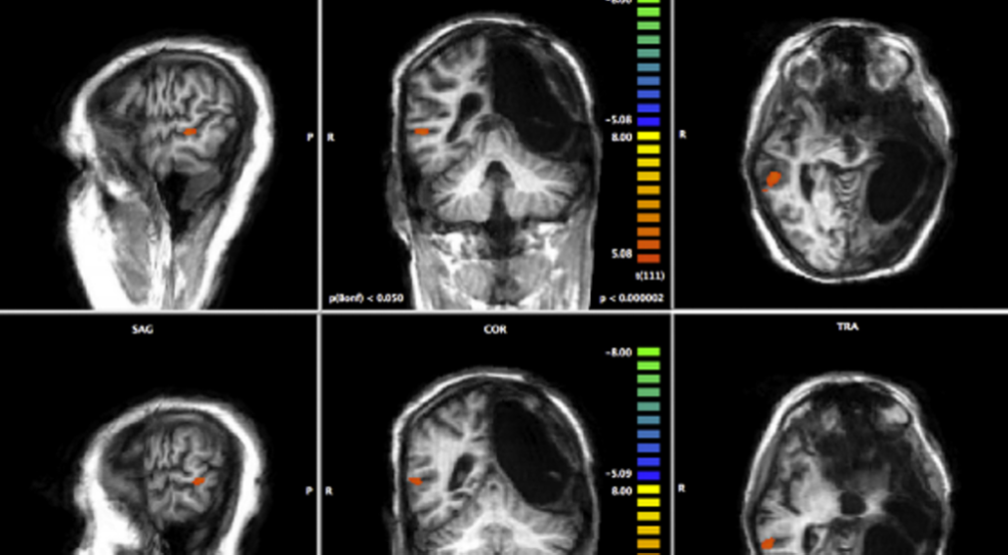
Recovering two languages with the right hemisphere
Marini, Zettin et al.
Brain and Language August 2016

Slide 39
Io non sono il mio Referto
Il caso è di un ragazzo di origine rumena, che a sette anni ha imparato la lingua italiana
Poco più che ventenne subisce un trauma cranico
«In seguito all’incidente stradale - spiega Marini - nel giro di 4 mesi l’emisfero sinistro del cervello del ragazzo si è completamente distrutto. Grazie ad un intenso programma di riabilitazione sperimentale creato ad hoc e durato dal 2011 al 2016 e nonostante avessimo lavorato solo in lingua italiana, il giovane ha ripreso a parlare sia in italiano che in rumeno.
Abbiamo inoltre osservato che utilizzava la stessa zona dell’emisfero destro per entrambe le lingue».

Slide 40
CONCLUSIONE
Con una riabilitazione creata ad hoc il cervello è stato in grado di effettuare un vero è proprio «switch», spostando, nonostante la gravità delle lesioni, le centraline cognitive, della parola e del movimento dall’emisfero sinistro a quello destro.

Slide 41
Impossibile stando al referto
Miracolo?
No
TENACIA
PASSIONE

Slide 42
Quindi … basta la scienza?

Slide 44
Quali altre MEDICINE ?
Fede
Fortuna
Sanità efficiente
ma soprattutto ……….

Slide 45
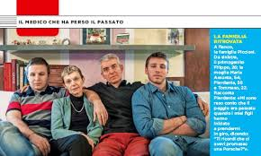
La famiglia

Slide 47
L’INIZIO e la FINE
31 MAGGIO 2013 = l’ INCIDENTE
1 FEBBRAIO 2015 = PRIMARIO in Pronto Soccorso

Slide 48
PAROLA MAGICA
EMPATIA

Slide 49
Scelta di vita
AUTOIRONIA

Slide 50
A ssolutamente
M edico
N aturalmente
E mpatico
S olo
I ncidentalmente
A utoironico

Slide 51
Medico alla segretaria: “I pazienti che dicono di soffrire di amnesia li faccia pagare in anticipo e poi li faccia pagare anche dopo la visita. Se dicono che hanno già pagato sono guariti.”

Slide 54
Ritiro mondiale del Silomat (clobutinolo)
13/08/2007
3. Perché è stato sospeso dal commercio e ritirato?
Tale provvedimento si è reso necessario in via cautelativa a seguito di studi condotti su volontari sani dalla Ditta produttrice che hanno evidenziato la possibilità di un aumento del rischio di aritmie cardiache.

Slide 55
I DOGMI
The lung is a site of platelet biogenesis and a reservoir for haematopoietic progenitors
Mark R. Looney et al.
Nature 22 March 2017

Slide 56
I DOGMI
Human umbilical cord blood mesenchymal stem cells protect mice brain after trauma.
De Simoni et al.
Crit Care Med 2011; 39:2501-2510.

Slide 58
IL BLU
In cromoterapia il BLU è considerato il colore della calma, della meditazione, della serenità, della pace, del RESPIRO; essendo il colore del cielo, sin dai tempi antichi veniva considerato un colore trascendentale, spirituale, oltre che un colore di protezione.

Slide 59
IL BLU

